Slide 1
RFID原理及应用

Slide 2
课程简介
学时：24+8
考核方式：期末考试: 40.0%, 百分制;
实验报告: 20.0%, 百分制;
作业撰写: 10.0%, 百分制;
设计报告: 20.0%, 百分制;
课堂演讲: 10.0%, 百分制;
选用教材：单承赣等编著.《射频识别（RFID）原理与应用》.第三版.北京：电子工业出版社
参考教材：……

Slide 3
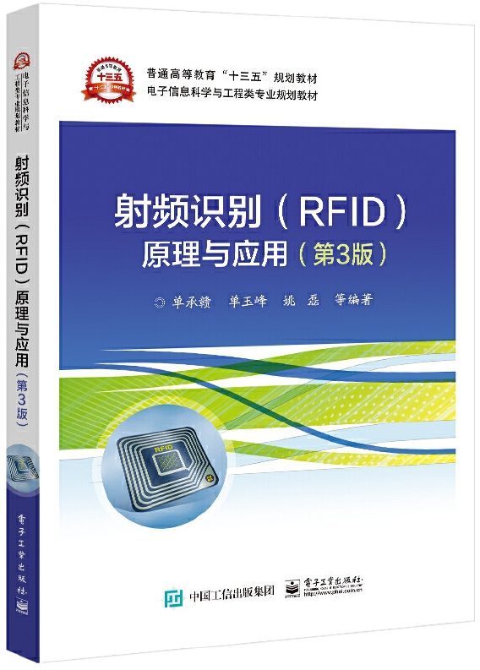
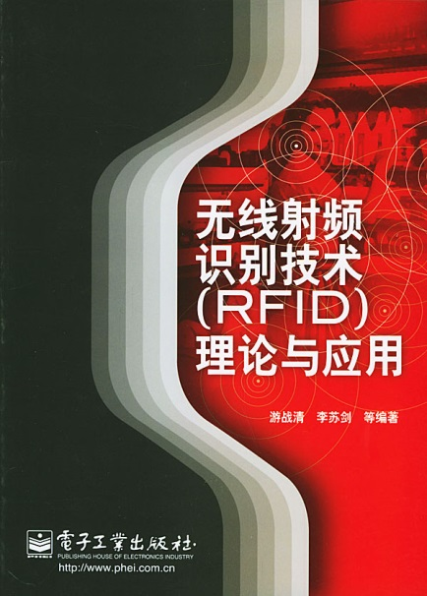
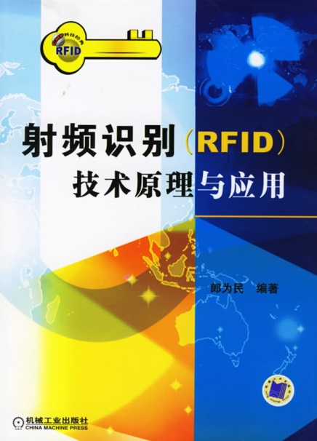
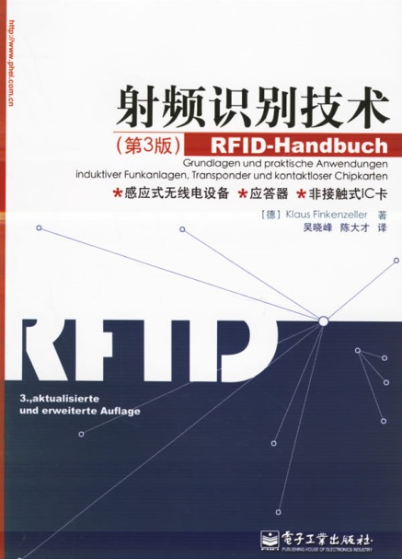
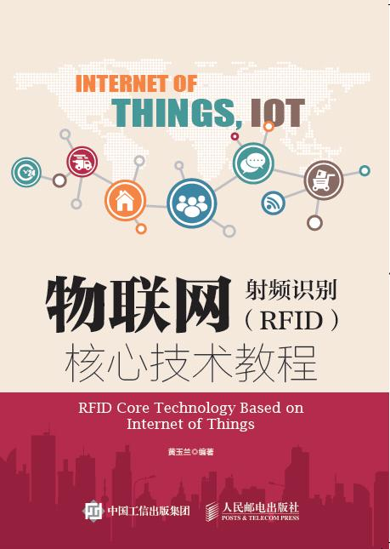

Slide 4
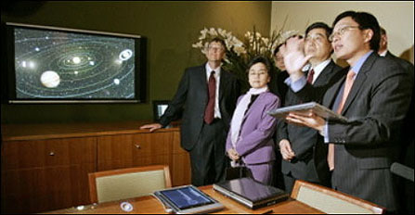
“有了无线识别（RFID）技术，还需要管家吗？”
——胡锦涛
2006-04-18美国西雅图微软“未来之家”

Slide 5
RFID概论
一、RFID概论
自动识别技术
1. 自动识别技术的重要性
传统的信息采集是通过人工手段录入的，不仅劳动强度大，而且数据误码率高。应用计算机和通信技术的自动识别技术，可以对信息自动识别，使得人类得以对大量数据信息进行及时、准确的处理。
自动识别技术是物联网体系的重要组成部分，是构造全球物品信息实时共享的重要组成部分，是构建物联网的基础。

Slide 6
RFID概论
自动识别技术
2. 自动识别技术的概念
自动识别技术是一种高度自动化的信息或数据采集技术，自动地获取被识别物品的相关信息，并提供给后台的计算机处理系统来完成相关后续处理。
信息识别和管理过去多采用单据、凭证、传票为载体，手工记录、电话沟通、人工计算、邮寄或传真等方法，对物流信息进行采集、记录、处理、传递和反馈。自动识别技术应用识别装置，通过被识别物品与识别装置之间的接近活动，自动地获取被识别物品的相关信息。

Slide 7
RFID概论
自动识别技术
3. 自动识别技术的分类
按照应用领域和具体特征，自动识别技术可以分为：
条码识别技术、磁卡识别技术、IC卡识别技术、射频识别技术。
其中，条码是光识别技术、磁卡是磁识别技术、IC卡是电识别技术、射频识别是无线识别技术。
此外，还有生物识别技术、图像识别技术、光学字符识别技术等。

Slide 8
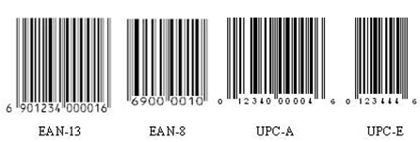
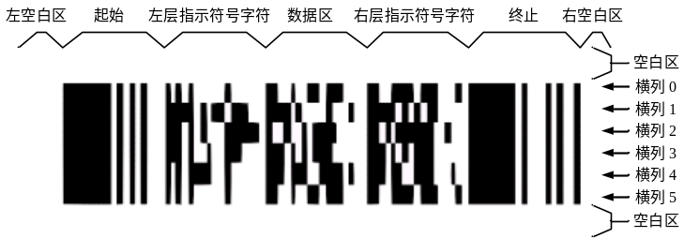
RFID概论
自动识别技术
  条形码（Bar Code）技术：最早产生在20世纪20年代，条码是由一组条、空和数字符号组成，按一定编码规则排列，用以表示一定的字符、数字及符号等信息。
  条码识别是对红外光或可见光进行识别，由扫描器发出的红外光或可见光照射条码标记，深色的“条”吸收光，浅色的“空”将光反射回扫描器，扫描器将光反射信号转换成电子脉冲，再由译码器将电子脉冲转换成数据，最后传至后台。

Slide 9
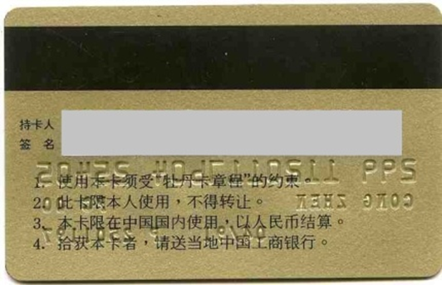
RFID概论
自动识别技术
  磁卡识别技术：磁卡最早出现在20世纪60年代，当时伦敦交通局将地铁票背面全涂上磁介质，用来储值。
  磁条从本质意义上讲和计算机用的磁带或磁盘是一样的，它可以用来记载字母、字符及数字信息。磁条记录信息的方法是变化磁的极性（如S-N和N-S），一部解码器可以识读到磁性变换，并将它们转换回字母或数字的形式，以便由一部计算机来处理。

Slide 10
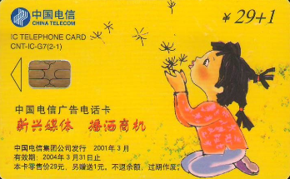

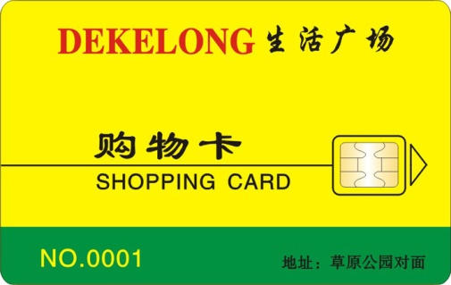
RFID概论
自动识别技术
  IC卡识别技术：IC卡，英文名称为Integrated Circuit。IC卡是一种电子式数据自动识别卡。
  接触式IC卡是集成电路卡，通过卡里的集成电路存储信息，它将一个微电子芯片嵌入到卡基中，做成卡片形式，通过卡片表面8个金属触点与读卡器进行物理连接，来完成通信和数据交换。

Slide 11
RFID概论
自动识别技术
  与磁卡相比较，IC的优点： IC卡的外形与磁卡相似，它与磁卡的区别在于数据存储的媒体不同。磁卡是通过卡上磁条的磁场变化来存储信息，而IC卡是通过嵌入卡中的电擦除式可编程只读存储器集成电路芯片（EEPROM）来存储数据信息。
  （1）存储容量大。
  （2）安全保密性好。
  （3）具有数据处理能力。
  （4）使用寿命长。

Slide 12
RFID概论
RFID技术
  RFID是无线电频率识别的简称，即通过无线电波进行识别，是通过射频无线信号进行数据传递的自动识别技术。 RFID技术无须与被识别物体直接接触，即可完成信息的输入和处理，能快速、实时、准确地采集和处理信息。
  RFID系统中，识别信息存放在电子数据载体中，电子数据载体称为应答器。
  应答器中存放的识别信息由阅读器读出。
  阅读器不仅可以读出存放的信息，而且可以对其进行写入，读写过程是通过双方之间的无线通信来实现的。

Slide 13
RFID概论
RFID技术
  1． RFID标签抗污损能力强
  2． RFID标签安全性高
  3． RFID标签容量大
  4． RFID可远距离、同时识别多个标签
  5． RFID是物联网的基石

Slide 14
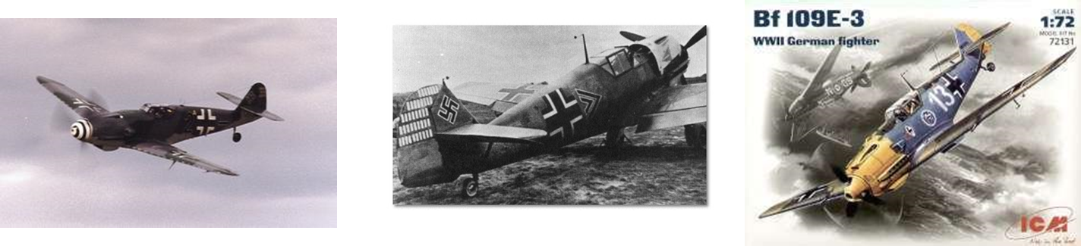
RFID概论
RFID技术的发展历程
RFID的诞生源于战争的需要。二战期间，英国空军首先在飞机上使用RFID技术， RFID用来分辨敌方飞机和我方飞机。在“不列颠空战”中，德国的“BF-109”战机与英国的“飓风MK.I”战机和“喷火MK.I”战机十分相似。

Slide 15
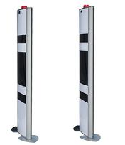
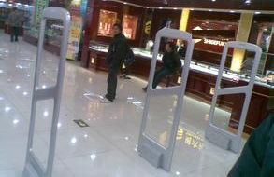
RFID概论
RFID技术的发展历程
1948年，Harry Stockman发表的论文“用能量反射的方法进行通信”，是RFID理论发展的里程碑。 20世纪50年代是RFID技术的探索阶段。
1961～1980年间，RFID技术变成了现实。
20世纪60年代
20世纪60年代是RFID技术应用的初始期，一些公司引入RFID技术，开发电子监控设备来保护财产、防止偷盗。例如，1位的电子标签系统用于商场防盗。

Slide 16
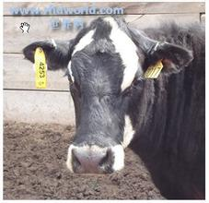
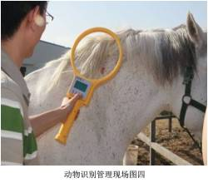
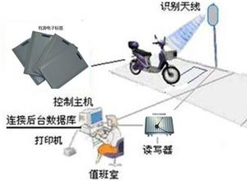
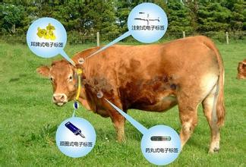
RFID概论
RFID技术的发展历程
20世纪70年代
20世纪70年代是RFID技术应用的发展期，RFID技术成为人们研究的热门课题，出现了一系列RFID技术的研究成果。
20世纪80年代
20世纪80年代是RFID技术应用的成熟期，挪威使用了RFID电子收费系统，美国铁路用RFID系统识别车辆，欧洲用RFID电子标签跟踪野生动物来对野生动物进行研究。

Slide 17
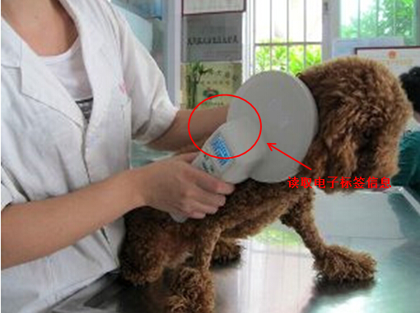

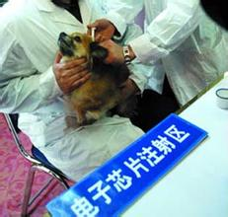
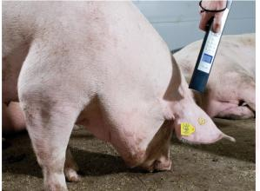
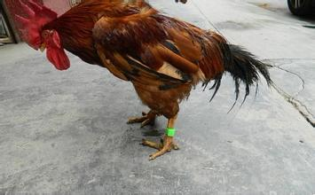
RFID概论

Slide 18
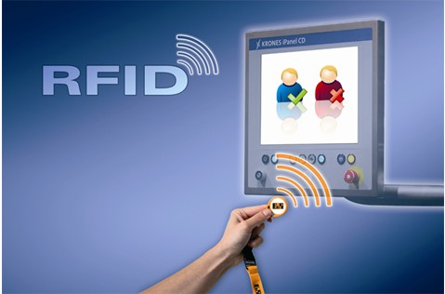
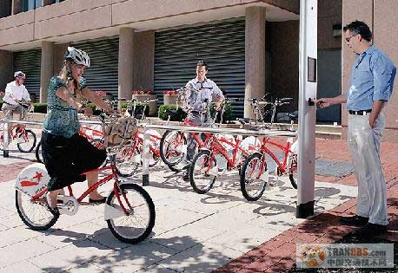
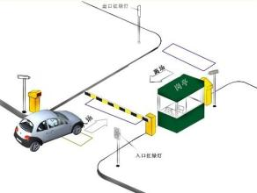
RFID概论
RFID技术的发展历程
RFID技术的推广阶段。
20世纪90年代是RFID技术的推广期，发达国家配置了大量的RFID电子收费系统，并将RFID用于安全和控制系统。

Slide 19
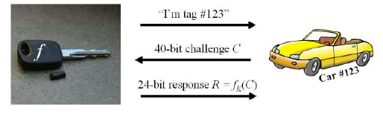
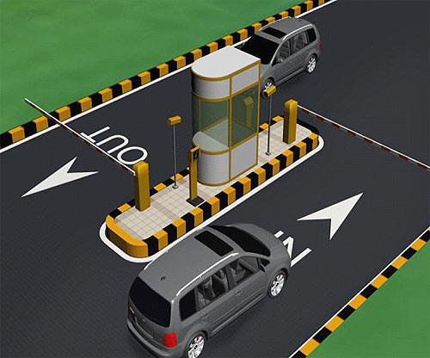
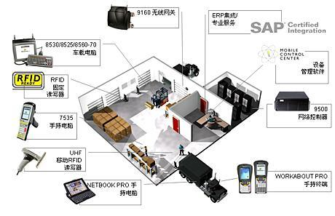
RFID概论
RFID技术首先在美国的公路自动收费系统得到了广泛应用。社区和校园大门控制系统也开始使用射频识别系统。世界汽车行业也开始使用射频识别系统。

Slide 20
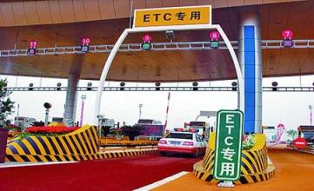
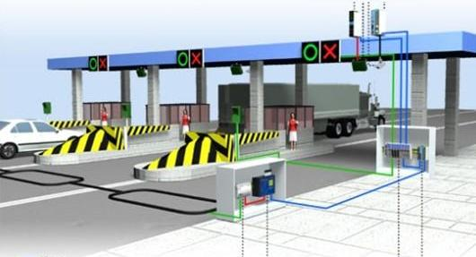
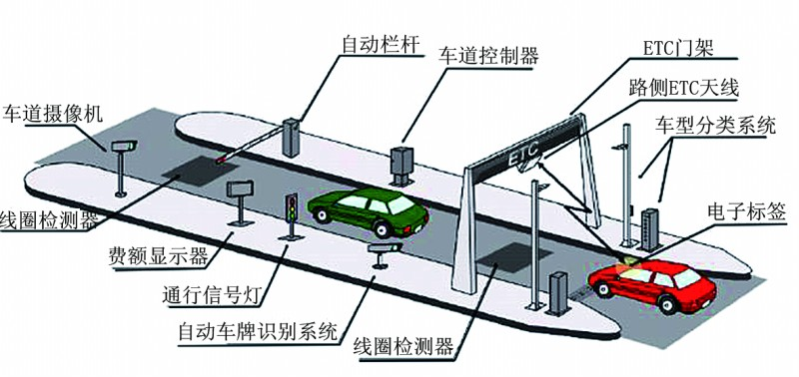
RFID概论
ETC不停车收费

Slide 21
RFID概论
RFID技术的发展历程
RFID技术的普及阶段。
随着物联网的大规模普及。RFID种类更加丰富。RFID技术在21世纪掀起一场新的技术革命，随着技术的不断进步，射频识别已经成为人们日常生活的一部分。

Slide 22
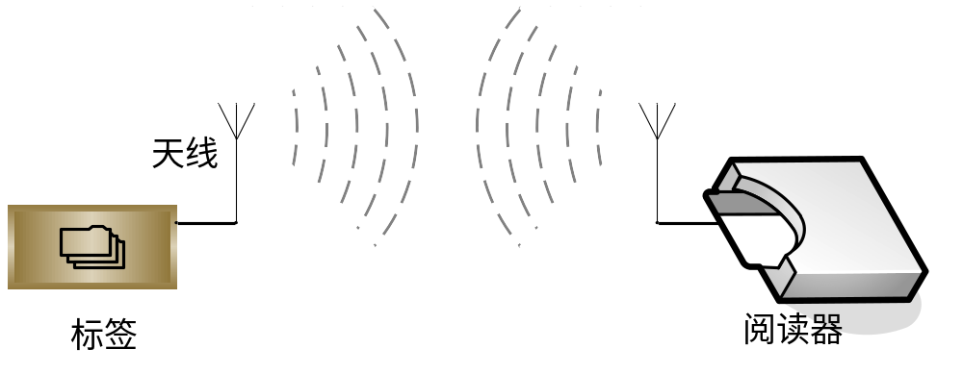
RFID概论
RFID的工作原理

Slide 23
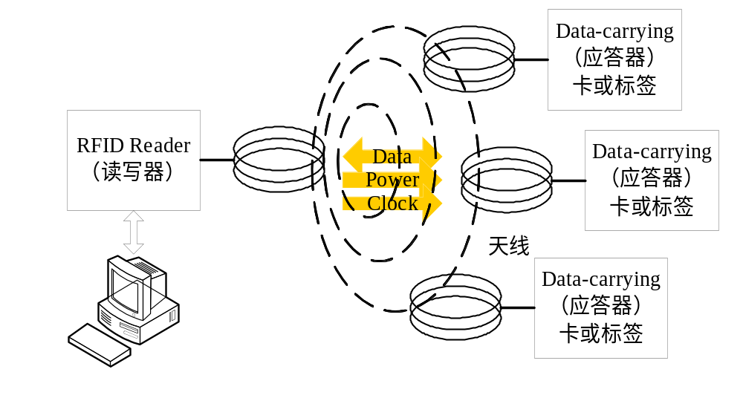
RFID概论
RFID的工作原理
RFID的基本原理图

Slide 24
RFID概论
RFID的工作频率
915 MHz
125 KHz
13.56 MHz
2.45 GHz
物品管理
交通管理
门禁管理
动物识别
智能卡
智能货架
物品管理
交通管理
无线局域网
数据终端
2G
3G
TV
无线电
玩具
调频广播
车库
调幅广播
频谱
10 kHz
100 kHz
1 MHz
10 MHz
100 MHz
1000 MHz
2.45 GHz
300 GHz
工作频率分布图

Slide 25
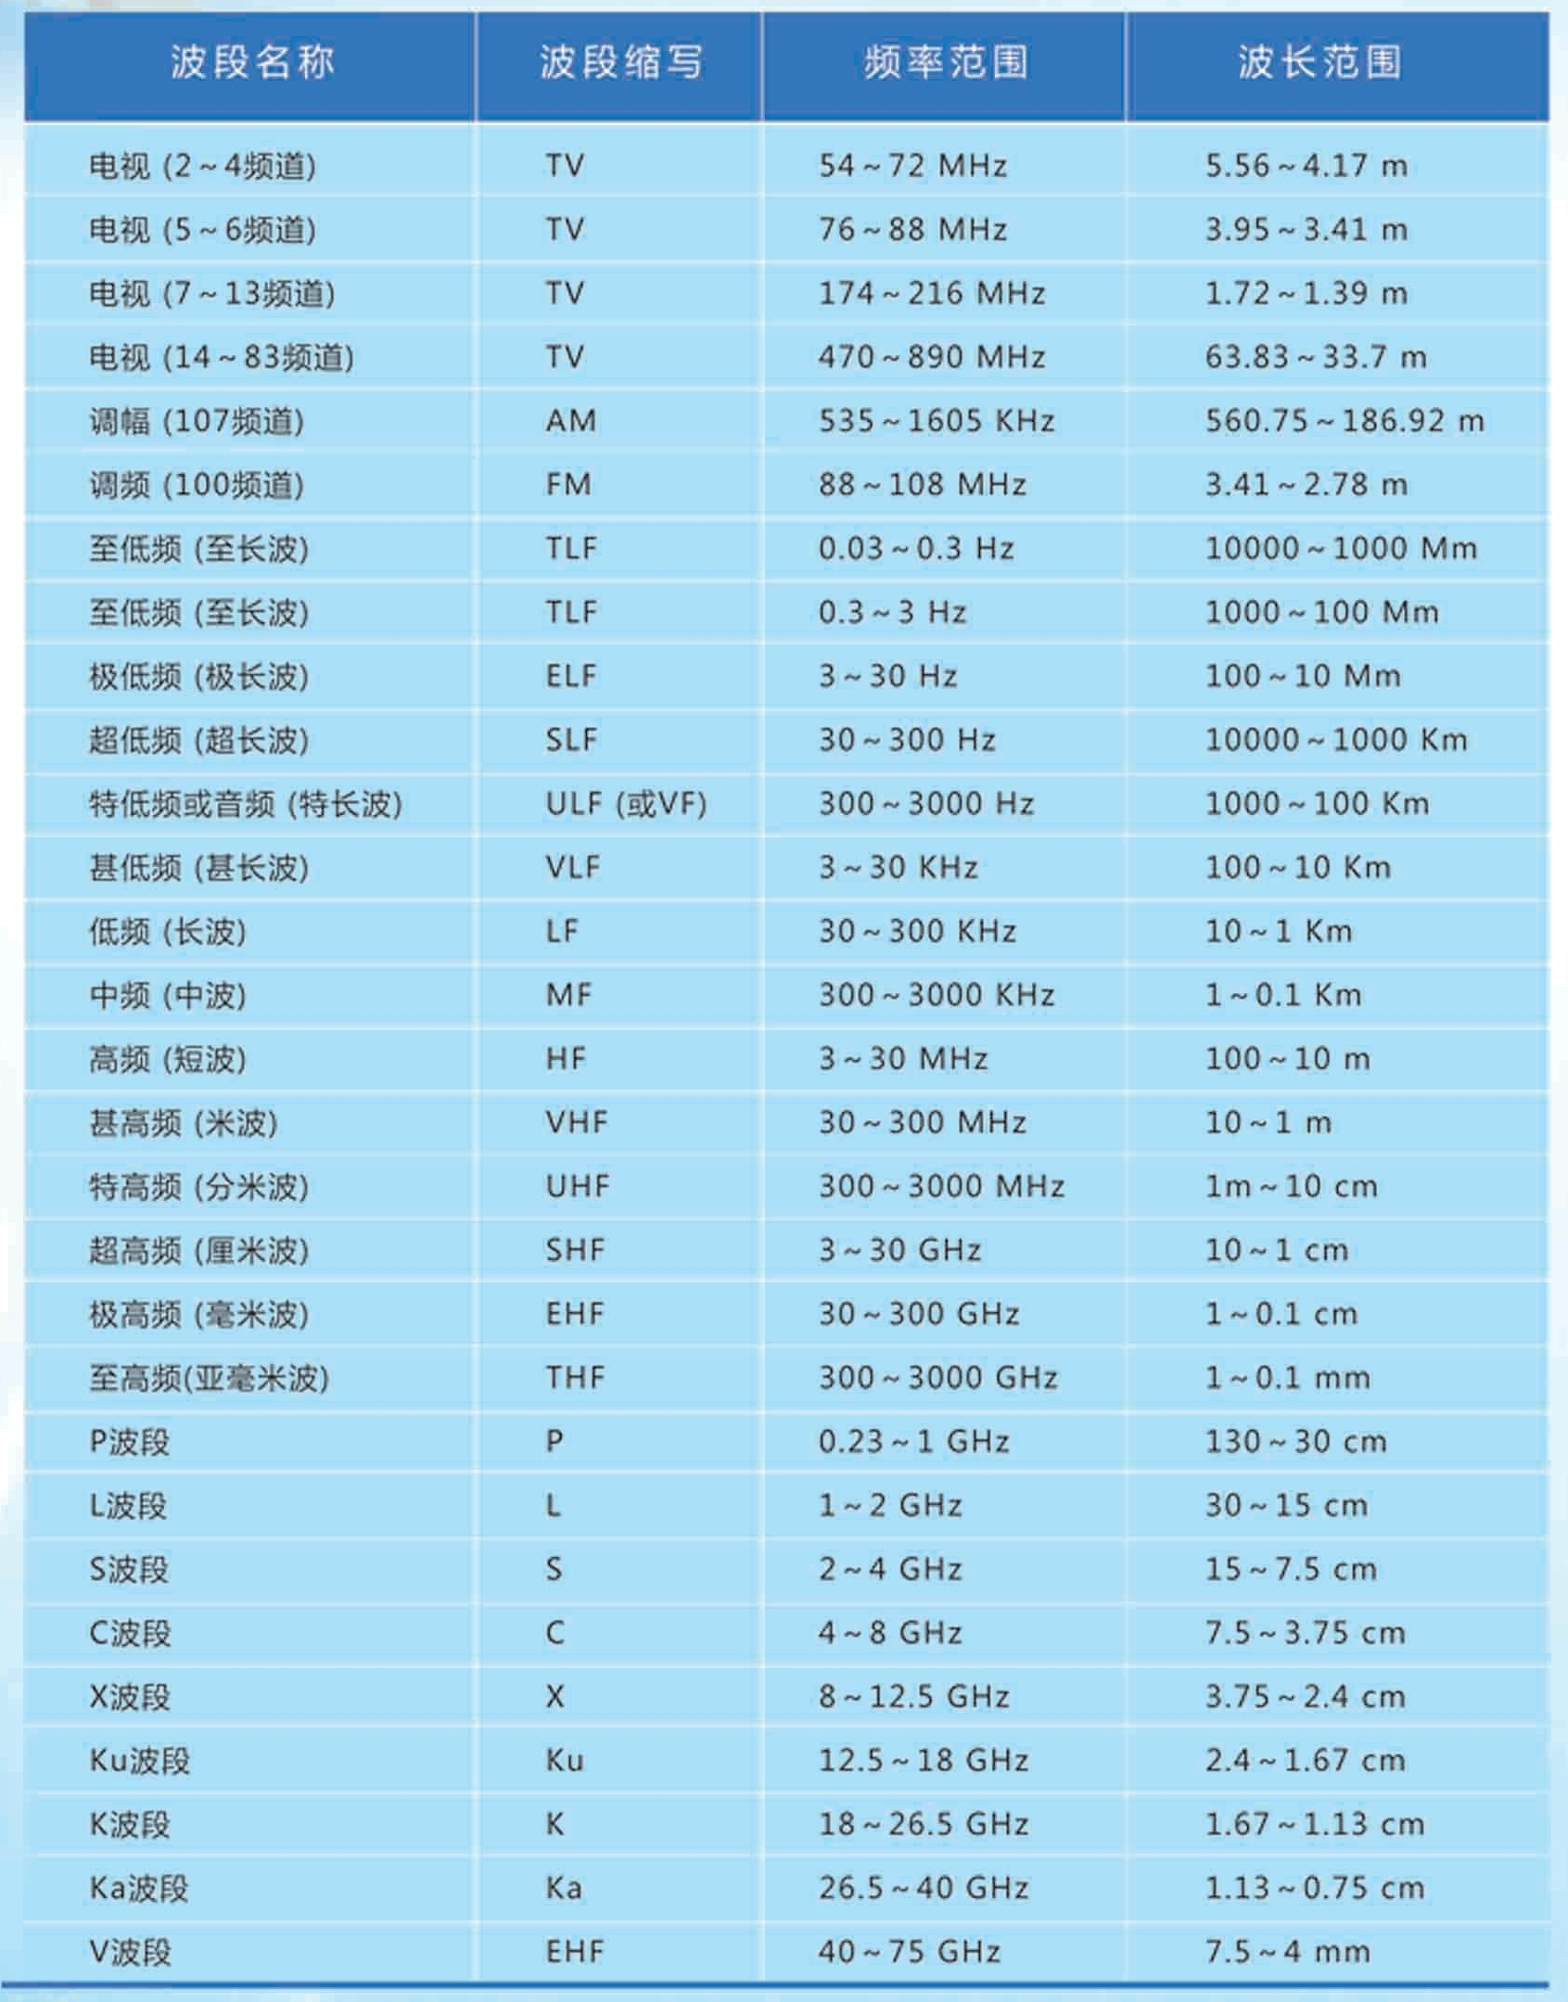
RFID概论
电磁波谱的划分

Slide 26
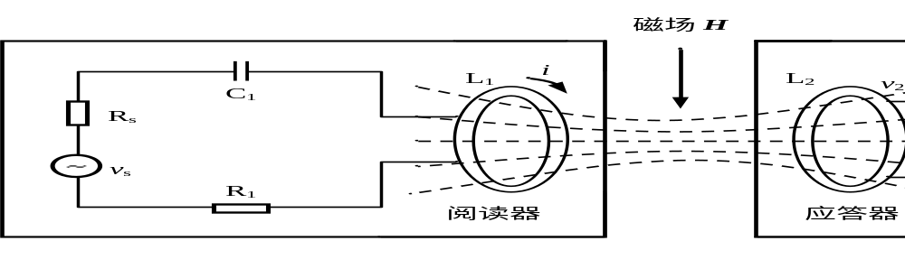
RFID概论
RFID的工作方式
电感耦合

Slide 27
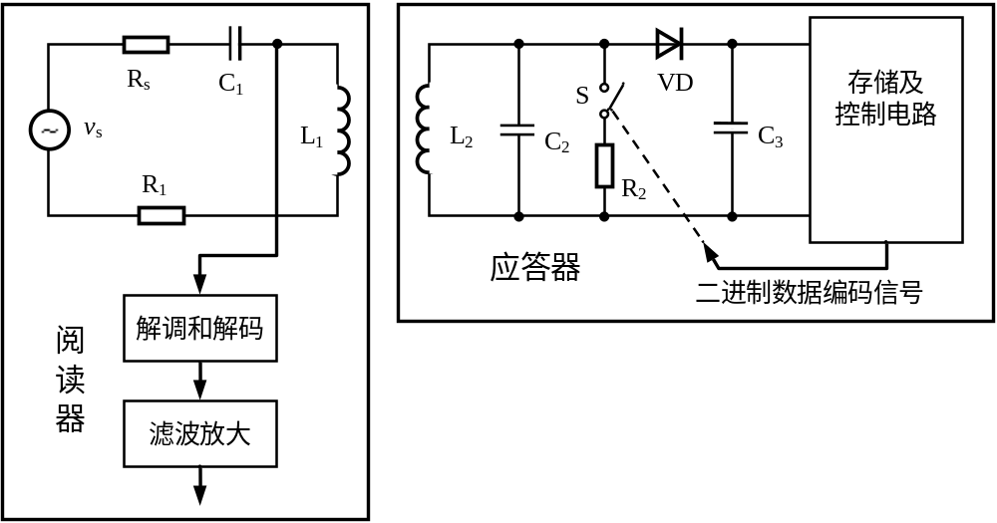
RFID概论
RFID的工作方式
负载调制

Slide 28
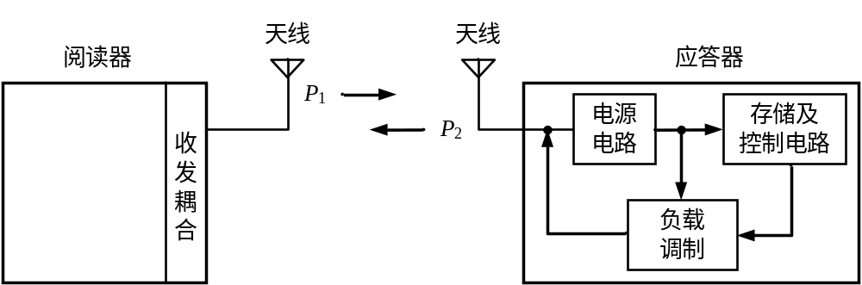
RFID概论
RFID的工作方式
反向散射耦合

Slide 29
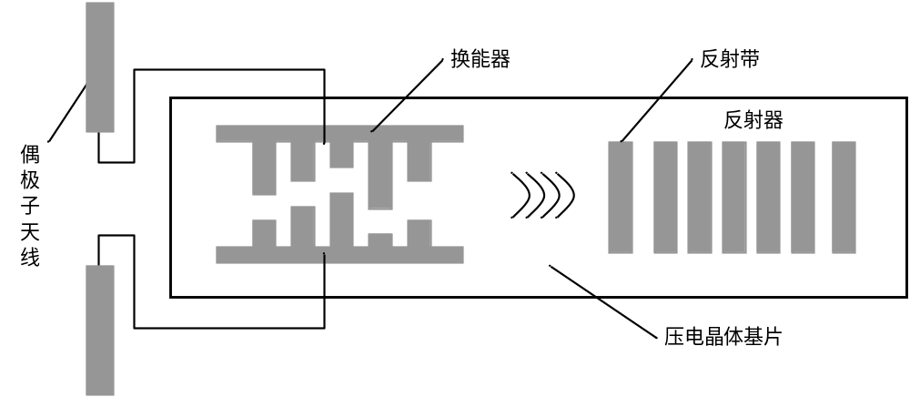
RFID概论
声表面波（Surface Acoustic Wave，SAW）器件是以压电效应和与表面弹性相关的低速传播的声波为依据。

Slide 30
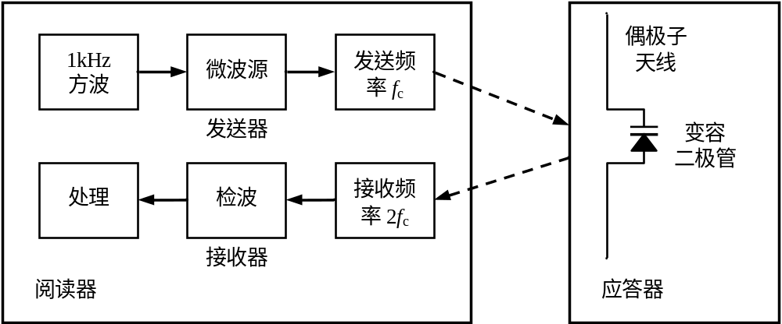
RFID概论
谐波检测法的工作原理基于反向散射耦合方式，它可用于电子防盗系统
谐波法原理

Slide 31
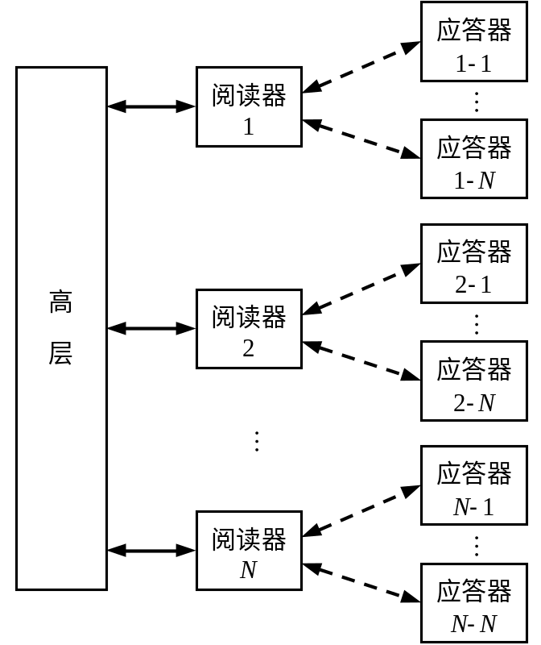
RFID概论
RFID的应用系统构架
1. 最简单的应用系统只有单个阅读器，它一次对一个应答器进行操作，如公交汽车上的票务操作。
2. 较复杂的应用需要一个阅读器可同时对多个应答器进行操作，即要具有防碰撞（亦称防冲突）的能力。
3. 更复杂的应用系统要解决阅读器的高层处理问题，包括多阅读器的网络连接。

Slide 32
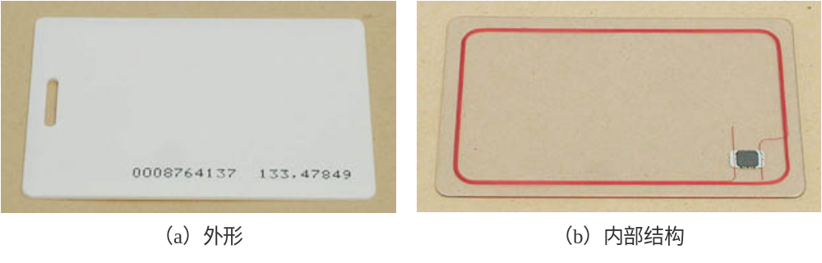
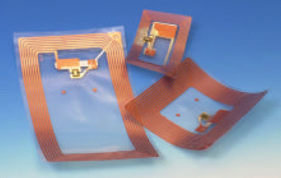
RFID概论
应答器（射频卡或标签）
射频卡

Slide 33
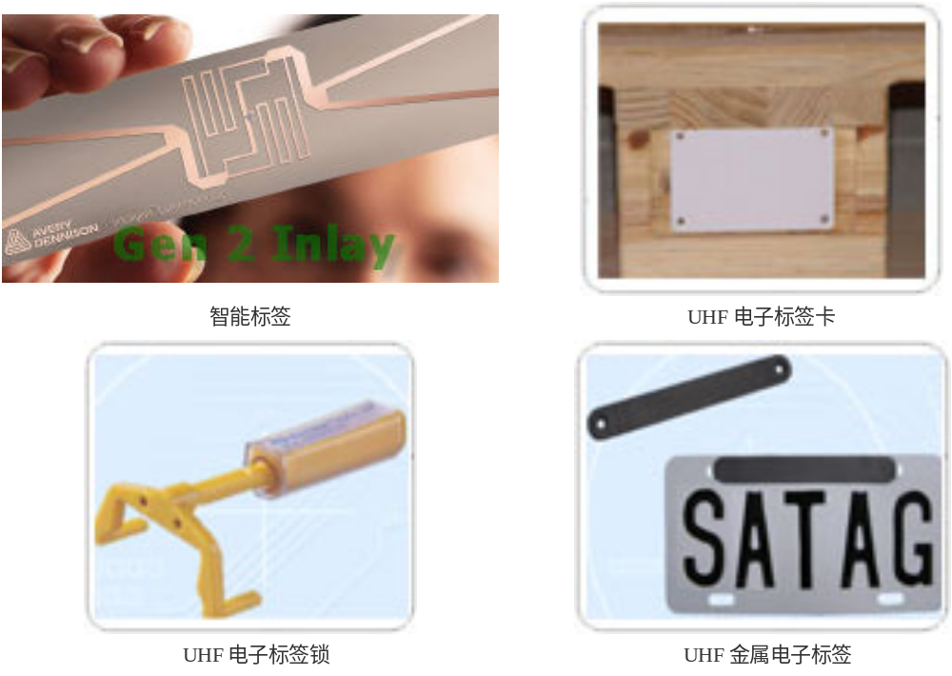
RFID概论
应答器（射频卡或标签）
标签

Slide 34
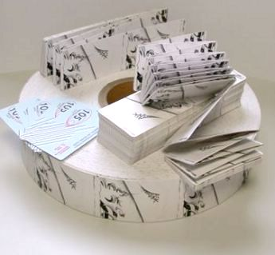

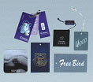
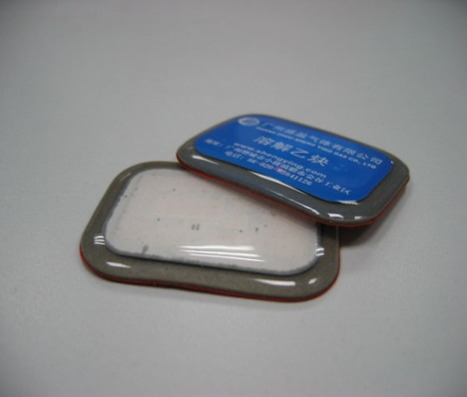
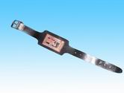
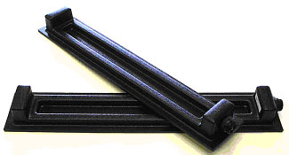
RFID概论
应答器（射频卡或标签）
标签

Slide 35
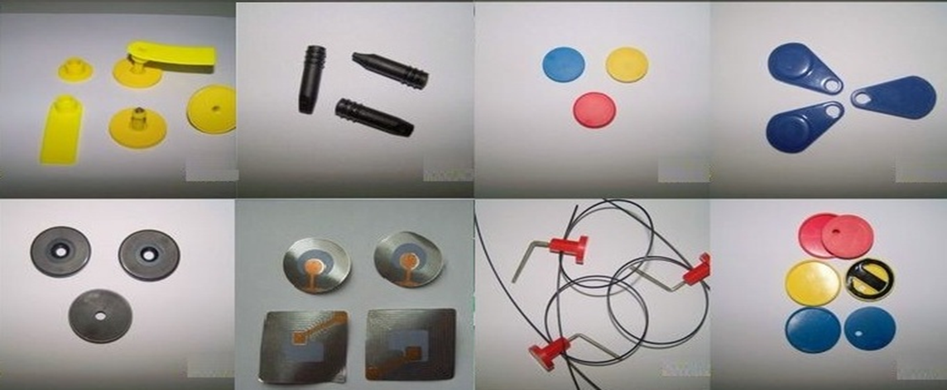
RFID概论
应答器（射频卡或标签）
标签

Slide 36
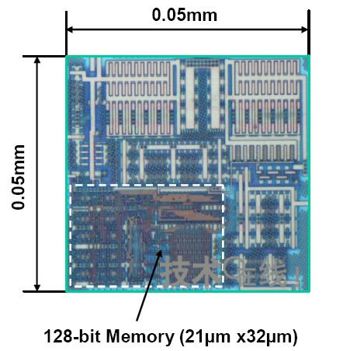

这种RFID芯片只有0.05毫米见方，看上去就像粉末。
RFID概论
应答器（射频卡或标签）
0.05mm×0.05mm×5μm的超小型RFID标签

Slide 37


RFID概论
应答器（射频卡或标签）
标签

Slide 38
RFID概论
应答器的主要性能参数
  工作频率
  读/写能力
  编码调制方式
  数据传输速率
  信息数据存储容量
  工作距离
  多应答器识读能力（亦称防碰撞或防冲突能力）
  安全性能（密钥、认证）等

Slide 39
RFID概论
无源、半无源与有源应答器
  无源应答器：不附有电池 ，从阅读器发出射频能量中提取工作所需的电能。采用电感耦合方式的应答器多为无源应答器。
  半无源应答器 ：内装有电池，起辅助作用，对维持数据的电路供电或对应答器芯片工作所需的电压作辅助支持，用于传输通信的射频能量源自阅读器。
  有源应答器：工作电源完全由内部电池供给，同时内部电池能量也部分地转换为应答器与阅读器通信所需的射频能量。

Slide 40

RFID概论
应答器电路的基本结构

Slide 41

RFID概论
阅读器（读写器或基站）

Slide 42
RFID概论
阅读器的功能
  以射频方式向应答器传输能量；
  从应答器中读出数据或向应答器写入数据；
  完成对读取数据的信息处理并实现应用操作；
  ④ 若有需要，应能和高层处理交互信息。

Slide 43

RFID概论
阅读器的电路组成

Slide 44
RFID概论
天线
  天线的目标是取得最大的能量传输效果。
  RFID系统所用的天线类型主要有偶极子天线、微带贴片天线、线圈天线等。
  在应答器中，天线和应答器芯片封装在一起。

Slide 45
RFID概论
RFID的应用
  RFID应用领域广泛，且每种应用的实现，都会形成一个庞大的市场，因此可以说射频识别是一个重要的新的经济增长点。
（1）制造领域
（2）物流领域
（3）零售领域
（4）医疗领域
（5）身份识别领域
（6）军事领域
（7）防伪安全领域
（8）资产管理领域
（9）交通领域
（10）食品领域
（11）图书领域
（12）动物领域
（13）农业领域
（14）电力管理领域
（15）电子支付领域
（16）环境监测领域
（17）智能家居领域

Slide 46

RFID概论
RFID的应用--身份证

Slide 47
RFID市场
RFID概论
物联网的连接数量将会达到数百亿甚至上千亿，连接是商业价值的基础，基于这些庞大的物联网连接，将会衍生出万亿美元级的市场。
而从出货量来说，目前全球每年消耗的RFID标签产品超过200亿，并且随着超高频RFID的持续增长，这个数字仍然在增加。

Slide 48
RFID概论
RFID技术被认为是近30年来10大最具生命力的技术之一，它正朝着无所不在的方向快速发展。

